Slide 1
KA122 - Mobilita učiacich sa a zamestnancov v OVP Projekt: Odbornosť a zručnosť Prijímateľ projektu: Stredná odborná škola dopravná Rosinská 3126/2 010 08 Žilina Miesto pobytu: AUTO EŠPANDR autoservis Praha 10, Daliborova834/20, 102 00 Praha 15, Česká republika Dátum pobytu: 01.05 – 12.05-2023
Účastník: Matej Mešina
Za obsah zodpovedá autor a Európska komisia ani národná agentúra nenesú zodpovednosť za použitie týchto informácií

Slide 2
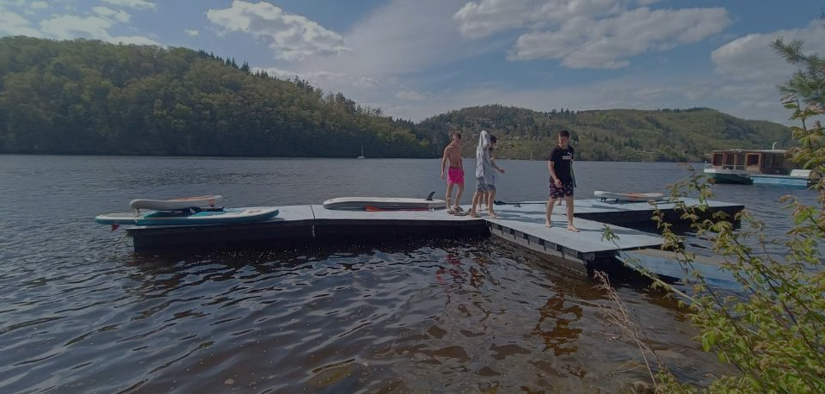
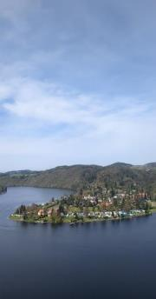
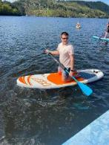
Pondelok-01.05.2023
Prvý deň sme začali s prechádzkou na vyhliadku, kde sme videli okolie hotela a krásy prírody.
Po obede sme mali outdoorový program kde sme si mohli vyskúšať rôzne vodné športy
Keď sme sa všetci dobrovoľno-nedobrovoľne okúpali na nás čakala výdatná večera a po nej sme šli ,,páliť čarodejnice´´ a mali sme možnosť opekať pri ohni. Bola to výborná možnosť nato, aby sme sa spoznali ako kolektív.
Moment dňa: Naučil som sa udržať stabilitu na paddleboarde.

Slide 3
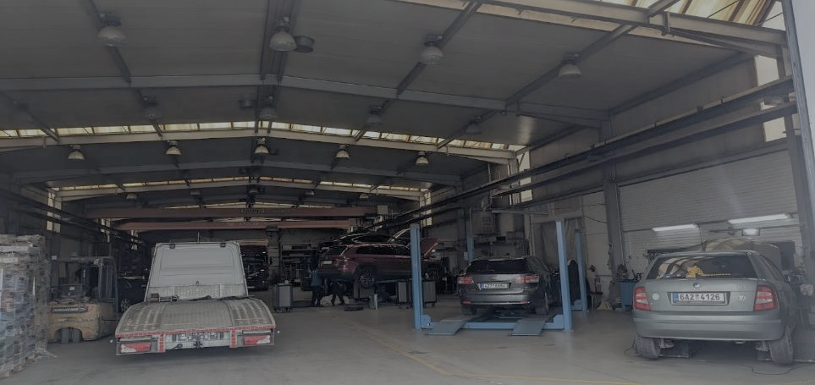
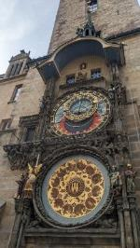
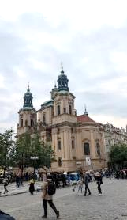
Utorok-02.05.2023
Dnešný deň začal praxou, kde na nás čakal majster Tom, ktorý nám urobil obhliadku servisu a hovoril, čo nás čaká. Neskôr nás prekvapil neobvyklou ukážkou odvzdušňovania bŕzd na kamióne.
V poobedných hodinách sme dostali ďalšie prekvapenie v podobe vyhliadkovej jazdy tzv. Tourbusom, kde sme mali možnosť vidieť aj niektoré pamiatky, o ktorých sme doteraz nevedeli.
Podvečer sme opäť utužili kolektív, kde sme sa vo veľmi príjemnej atmosfére rozprávali na rôzne témy, do ktorých sa zapojili aj učitelia.
Moment dňa: Spoznal som historickú časť Prahy a jej krásy

Slide 4
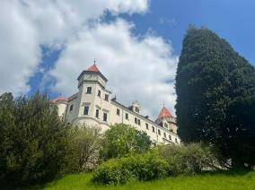
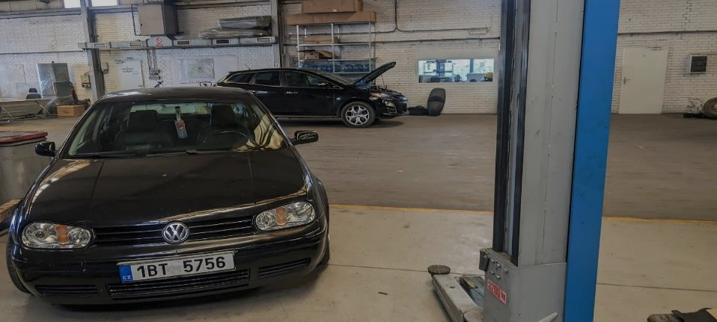
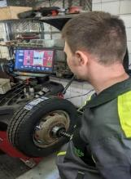
Streda-03.05.2023
Na dnešnej praxi som sa naučil ako sa realizuje proces čistenia chladiacej sústavy vo vznetovom motore, ako sa vyvažujú kolesá na modernej vyvažovačke. V závere som sa tiež naučil ako nastaviť aretáciu dvier.
Aj dnešný deň sme mali kultúrnu vložku v podobe návštevy zámku Konopište (16. storočie) a mali sme možnosť vidieť zbierku Svätého Jiřího (2. najväčšia v Európe).
Moment dňa: Výlet na zámok Konopište

Slide 5
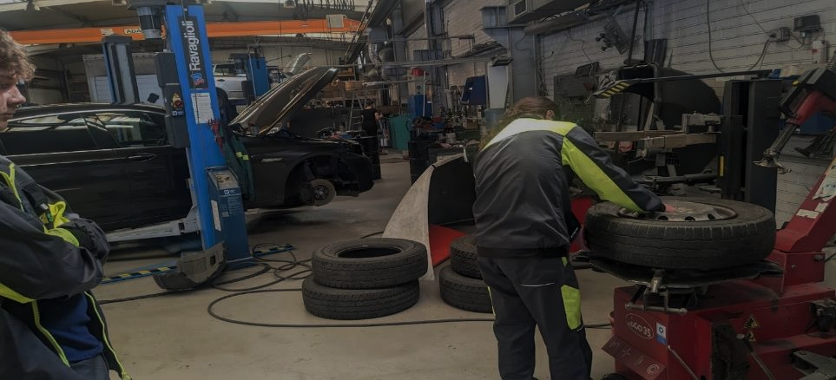
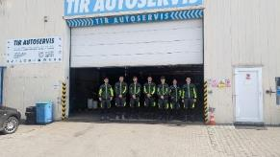
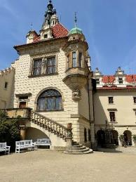
Štvrtok-04.05.2023
Hneď z rána sme dostali prezúvačku gúm a mali sme možnosť vyskúšať si prácu s ňou. Potom nám ukázali ako sa pomocou modernej diagnostiky dá uľahčiť práca a ako sa resetuje servisný limit pomocou nej
Po praxi sme sa šli prejsť po okolí Prúhonického parku a po ňom sme mali výdatnú večeru a dezert.
Večer sme sa šli previesť na loďke s inštruktorom, ktorý nám dovolil si vyskúšať kormidlovať loď
Moment dňa: Výlet na Loďke po toku rieky Vltava

Slide 6
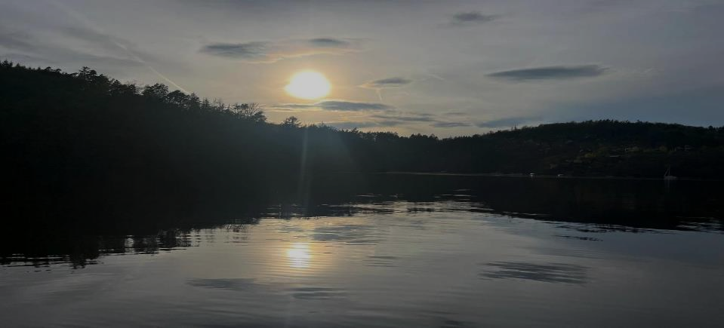
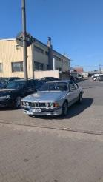
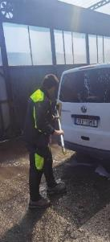
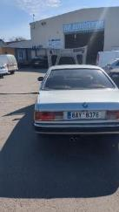
Piatok-05.05.2023
Po raňajkách sme šli na prax kde na nás čakalo prekvapenie v podobe veterána BMW na ktorom sme menili uloženia tlmičov
Na praxi som sa naučil meniť Brzdové obloženie a filter peľových častíc. Po ktorom sme mali možnosť umyť auto a vyskúšať si ako sa robí profesionálny detailing
Večer sme si dali spoločnú opekačku, kde sme nachystali oheň a pripravili ,, buřty´´ a mali sme pekný večer
Moment dňa: Spievanie pri ohni

Slide 7
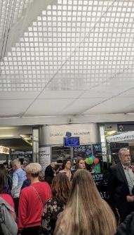
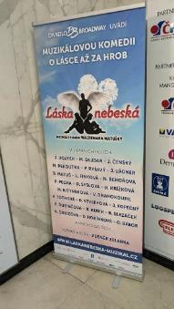
Sobota-06.05.2023
Dnes sme sa mali nahodiť do Gala pretože nás čakal kultúrny večer v Divadle Broadway v Prahe
V divadle nás čakal muzikál, ktorý obsahoval pesničky od autora Waldemara Matušky
Herci predviedli velice kvalitný prednes, od herectva až po samotný spev
Muzikál bol dojemný a ukázal veľmi peknú myšlienku o tom, aby sme si viac vážili život a blízkych
Moment dňa : Návšteva divadla Broadway

Slide 8
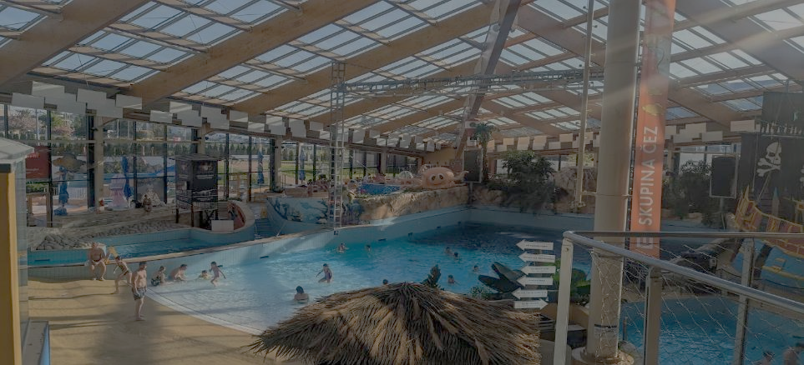
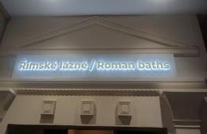
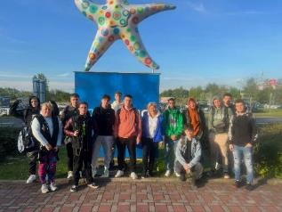
Nedeľa-07.05.2023
Okolo obeda sme sa vybrali na výlet do AquaPalace Praha, ktorý patrí medzi najväčšie aquaparky v Európe.
Mali sme možnosť vyskúšať si všetky vodné atrakcie a taktiež množstvo sáun.
Mne sa najviac páčili sauny kvôli tichu a uvoľneniu.. Najlepšia bola ale sauna Vulkán, ktorá mala teplotu okolo 100 Stupňová
Moment dňa : Výlet do Aquaparku

Slide 9
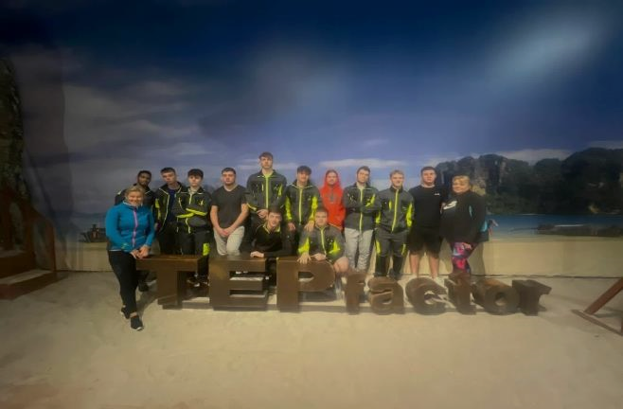
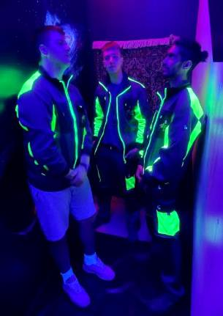
Pondelok-08.05.2023
Dneskajší deň sa niesol v duchu adrenalínu. Čakala nás Program v zábavnom centre TEPfactor blízko dedinky Slapy kde sme ubytovaný
Po tom čo sme sa rozdelili do tímov nás čakal program v podobe silových disciplín a rôznych logických hádanok
V súťaži sme skončili na druhom mieste a odniesol som si nové skúseností a mnoho zážitkov. Večer sme si spravili opekačku a oddychovali po náročnom dni
Moment dňa : Návšteva zábavného centra v Slapoch

Slide 10
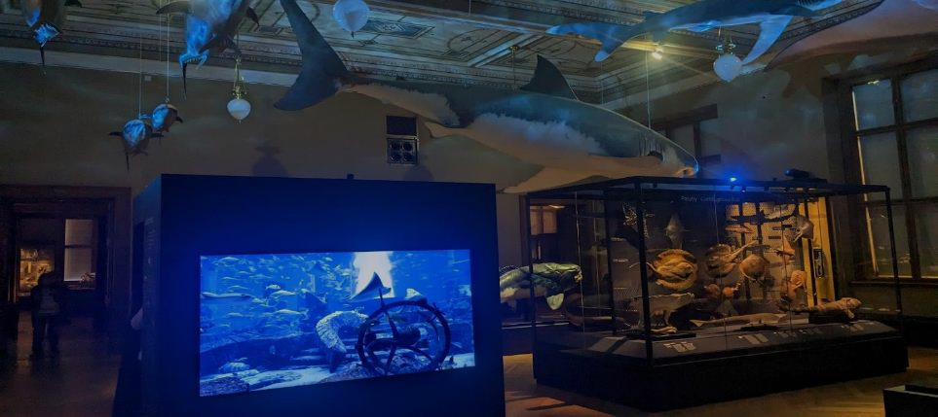
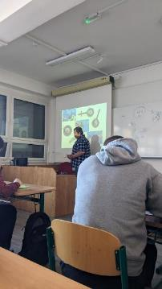
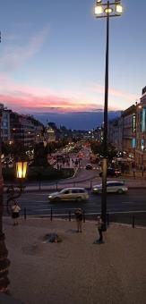
Utorok-09.05.2023
Dnes nás čakala návšteva v Strednej škole v Prahe 15. Ukazovali nám nové priestory zrekonštruovanej školy a mali sme možnosť vidieť ako prebieha výučba u nich
Po návšteve sme sa presunuli do centra mesta kde sme šli do Národného múzea v Prahe, v ktorom sme videli prehistorické zvieratá a rôzne mineráli a umenie
Po múzeu sme šli na prechádzku na Karlúv most až k Pražskému hradu kde sme mali možnosť vidieť interiér Chrámu SV. Víta
Moment dňa : Návšteva Pražského hradu

Slide 11
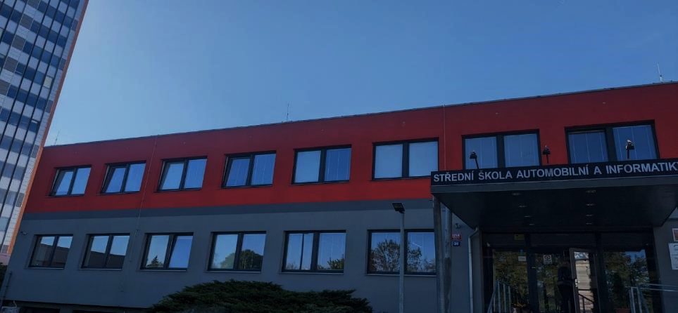
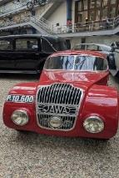
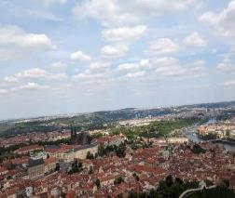
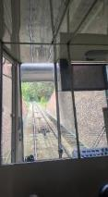
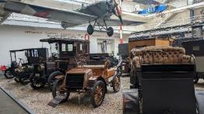
Streda-10.05.2023
Ráno sme pokračovali v našej exkurzii po škole ale tentoraz na praxi, kde nám ukázali ich vlastnú Stanicu technickej kontroly a celé stredisko
Po návšteve sme sa premiestnili do Technického múzea kde sme mali možnosť vidieť vývoj cestovného ruchu a mnoho ďalšieho
V poobedných hodinách sme sa pomocou Lanovky dostali na vyhliadku Petřin z ktorej je najkrajší výhľad na Prahu
Moment dňa: Výhľad na Prahu

Slide 12
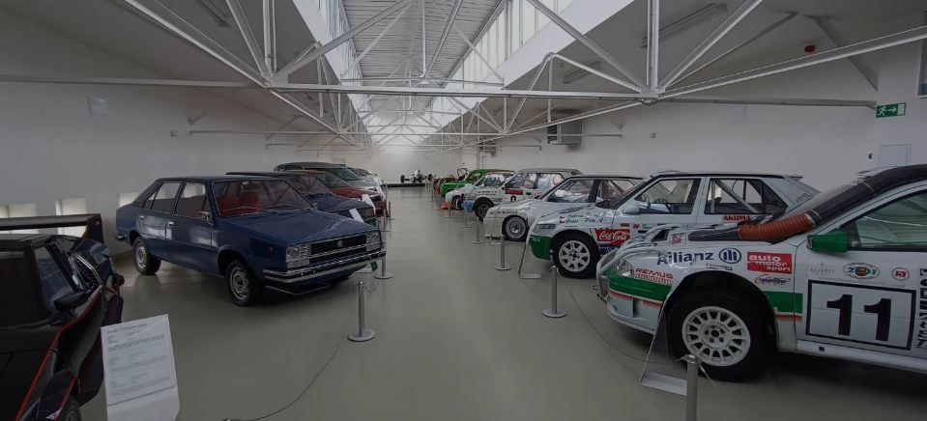
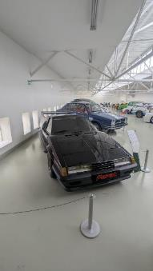
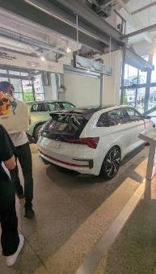
Štvrtok-11.05.2023
Dnes sme boli v Mladé Boleslave v múzeu škody kde sme mali prehliadku múze spojenú s archívom konceptov, ktoré sa nikdy nedostali do výroby
V rámci prehliadky sme mali návštevu automobilky kde sme mohli vidieť ako sa vyrábajú elektromobily
Najviac sa mi páčil prototyp novej Škody-Vision- RS, ktorý ukazuje akým smerom sa chce značka posúvať
Moment dňa: Veterán Škoda Ferat z filmu – Upír z Feratu

Slide 13
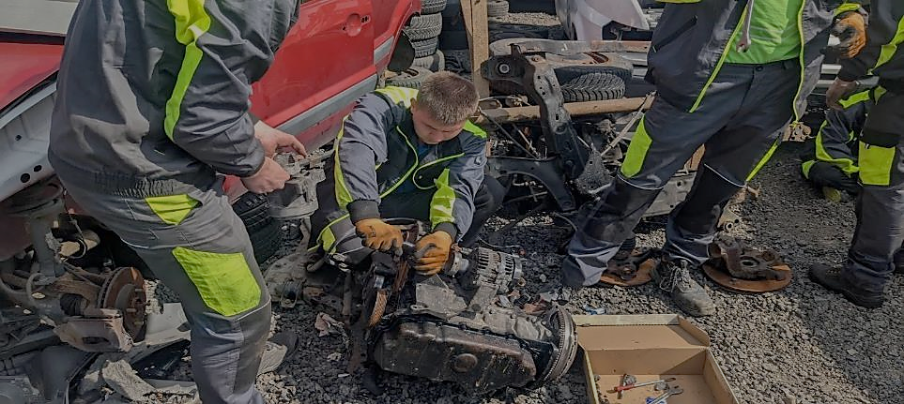
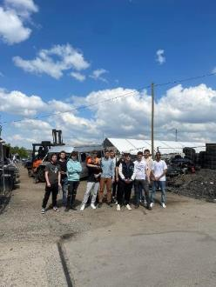
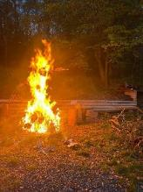
Piatok-12.05.2023
Posledný deň nás čakala návšteva vrakoviska neďaleko Prahy kde pre nás mali majitelia pripravené autá, ktoré bolo nutné zdemontovať do posledného dielu
Rozdelili sme sa do tímov po troch a každý robil niečo iné. Ja som rozoberal alternátor pri ktorom som pochopil ako funguje jeho princíp
Pri západe slnka sme si spravili opekanie pri ohni a rozprávali sme sa o Erasme a zážitkoch, ktoré sme tu zažili
Moment dňa: Atmosféra pri ohni

Slide 14
Záverečné zhrnutie
Na Erasme som sa naučil množstvo nových a užitočných vecí.
Čo sa týka praxe, Naučil som niečo nové o autách a ako ich opravovať
Mohol som si vyskúšať prácu na nových strojoch ako je napr. diagnostika
Spoznal som veľa nových ľudí zo školy aj z praxe.
Majstri a učitelia boli skvelí, starali sa o nás, mali s nami pochopenie a nemali problém odpovedať na všetky naše otázky.
Naučil som sa efektívnejšie hospodáriť a šetriť s peniazmi
Som za to rád a verím, že mi to uľahčí si pracovať s peniazmi
Taktiež som vďačný, že som mal možnosť spoznať svojich spolužiakov o ktorých som do Erasmu nevedel že chodia na našu školu-
Spoznal som Hlavné mesto a naučil som sa v ňom orientovať bez mapy
Som veľmi rád, že som si mohol zdokonaliť Češtinu a naučiť sa nové slová
Som vďačný, že som sa mohol zúčastniť projektu Erasmu, zažiť nové veci a spoznať lepšie svojích spolužiakov a Prahu.

